Slide 1
Redutibilidade
Método para prova de decibilidade/indecidibilidade
É uma forma de converter um problema A em outro B, de modo que uma solução de B possa ser usada para resolver A:
  Se A reduz para B, e B é decidível, então A é decidível
  Se A reduz para B, e A é indecidível, então B é indecidível

Slide 2
Redutibilidade
Exemplo
    P: reconhecer { uu | u = a^{i}b^{i}c^{i}, i ≥ 0 }
    P’: reconhecer { a^{i}b^{i}c^{i} | i ≥ 0 }
  Redução:
    faça uma cópia de w;
    verifique se w = uu:
      se verdadeiro, apague a fita e deixe apenas u;
      caso contrário, apague a fita e escreva a;
      Como P’ é decidível, P é decidível.

Slide 3
Redutibilidade
O problema da fita em branco (indecidível):
  determinar se uma MT arbitrária pára quando a fita começa em branco
Prova por contradição: redução do problema da parada ao da fita em branco.
  produzir R(M’), a partir de R(M)w:
    M’ escreve w na fita;
    M’ volta o cabeçote para o início;
    M’ simula M.
    M’ pára com entrada vazia sse M pára com entrada w!

Slide 4
Mais problemas indecidíveis
Outros problemas similares são indecidíveis:
  Testar se a linguagem reconhecida por uma MT é LLC
  Testar se a linguagem reconhecida por uma MT é finita
  Testar se a linguagem reconhecida por uma MT é decidível

Slide 5
Teorema de Rice
Propriedade trivial:
  Nenhuma linguagem a satisfaz:
    { R(M) | L(M) satisfaz P } = φ
  Toda linguagem a satisfaz:
    { R(M) | L(M) satisfaz P } = { R(M) | M é MT }

Slide 6
Teorema de Rice
Na realidade, pode-se provar o seguinte resultado:
  Todo teste de qualquer propriedade (não trivial) de linguagens reconhecidas por MT é indecidível, ou seja,
  Se P é uma propriedade não trivial de linguagem recursivamente enumerável (turing-reconhecível), então Lp não é recursiva.

Slide 7
Teorema de Rice
Mais exemplos:
      L(M) = φ?
      λ ∈ L(M)?
      L(M) é regular?
      Dadas GLC’s G₁ e G₂, L(G₁) = L(G₂)?
      Dada uma GLC G, G é ambigua?

Slide 8
Problema de Correspondência de Post
Sistema de correspondência de Post:
  par (Σ, P), tal que P é um conjunto de pares [u_{i}, v_{i}] com u_{i}, v_{i} ∈ Σ*.
Solução do sistema é uma seqüência i₁, i₂, ..., i_{n} tal que:
        u_{i1} u_{i2} ... u_{in} = v_{i1} v_{i2} ... v_{in}
Problema da correspondência de Post:
  determinar se uma SCP arbitrário tem solução.

Slide 9
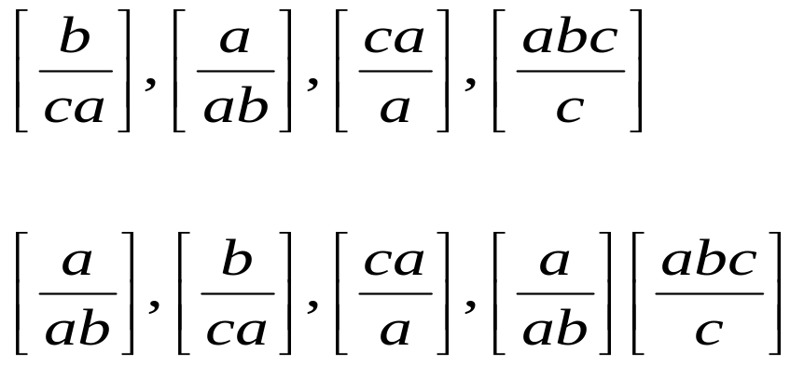
Problema de Correspondência de Post
Exemplo
conjunto:
      solução:
Teorema
  Não existe algoritmo para o Problema da Correspondência de Post.

